Slide 1


F I Z I K A
7-sinf
MAVZU: SKALYAR VA VEKTOR KATTALIKLAR HAMDA ULAR USTIDA AMALLAR
O‘qituvchi: Hamidova Zaynura Ramazanovna

Slide 2
Kattaliklar
1
Skalyar
2
Vektor

Slide 3

SKALYAR KATTALIKLAR
Yo‘nalishini ahamiyati bo‘lmagan, faqat son qiymati bilan aniqlanadigan kattaliklar skalyar kattaliklar deb ataladi.
Hajm - v
Vaqt - t
Yo‘l - s
Massa - m
Energiya - E

Slide 4
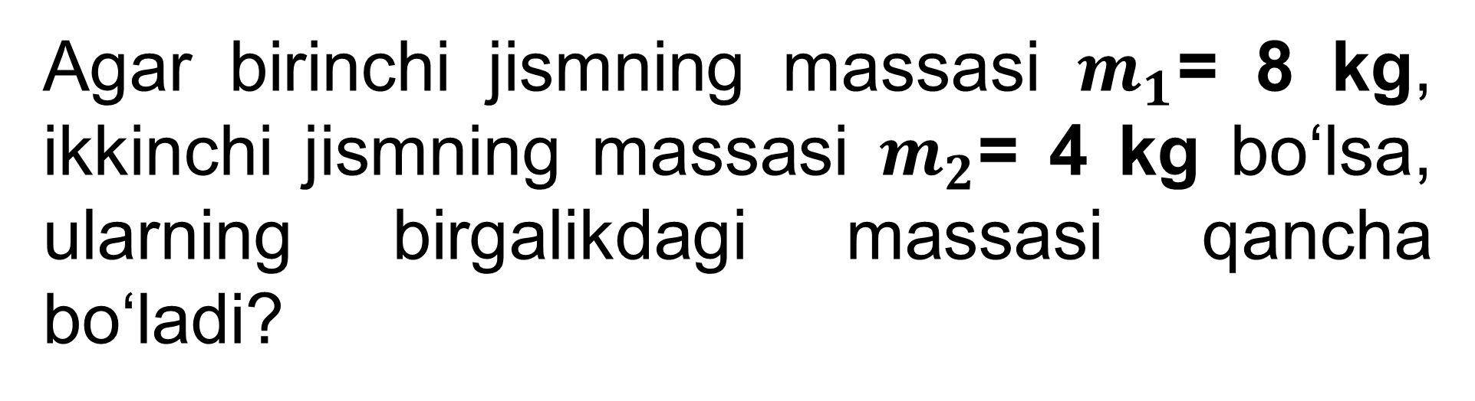
SKALYAR KATTALIKLAR USTIDA AMALLAR
Agar birinchi jismning massasi $m_{1}$= 8 kg, ikkinchi jismning massasi $m_{2}$= 4 kg bo‘lsa, ularning birgalikdagi massasi qancha bo‘ladi?

Slide 5
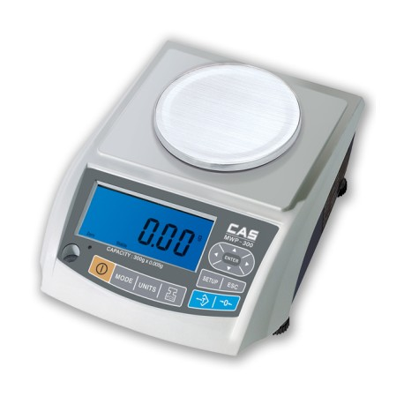
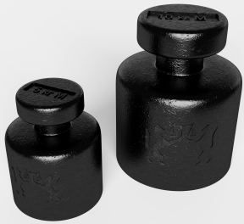
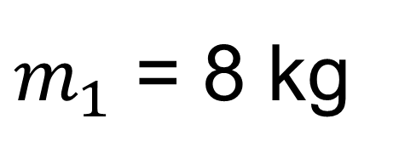
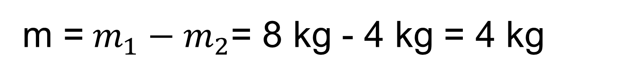
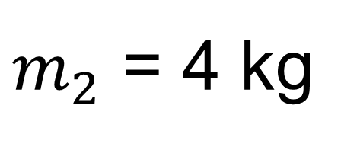
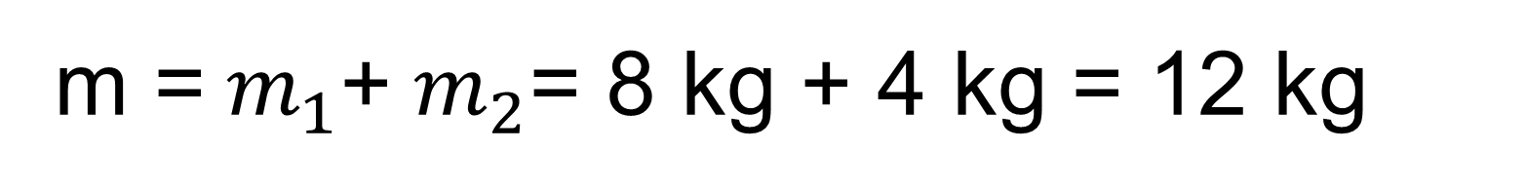
SKALYAR KATTALIKLAR USTIDA AMALLAR
Berilgan
$m_{1}$ = 8 kg
$m_{2}$ = 4 kg
m = ?
m = $m_{1}$+ $m_{2}$= 8 kg + 4 kg = 12 kg
m = $m_{1}−m_{2}$= 8 kg - 4 kg = 4 kg

Slide 6
VEKTOR KATTALIKLAR
Ba’zi fizik kattaliklar bilan ish ko‘rilganda ularning son qiymatini bilish kifoya qilmaydi, ularning yo‘nalishi ham muhim ahamiyatga ega bo‘ladi.
Jism s = 5 m masofaga ko‘chdi, deyish yetarli emas.

Slide 7
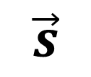
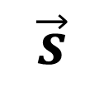
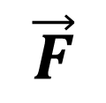
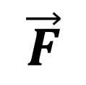
VEKTOR KATTALIKLAR
$$\vec{s}$$
$$\vec{F}$$
$$\vec{s}$$
$$\vec{F}$$

Slide 8


VEKTOR KATTALIKLAR
$$\vec{F}$$

Slide 9
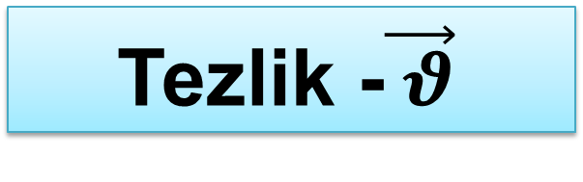
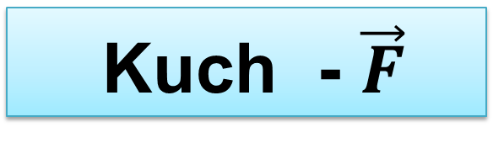
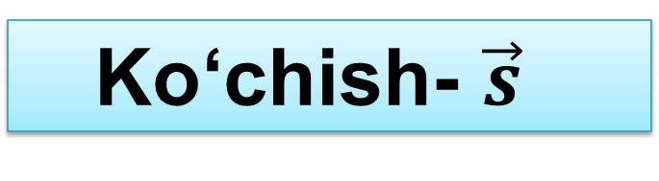
VEKTOR KATTALIKLAR
Son qiymatlari va yo‘nalishlari bilan aniqlanadigan kattaliklar vektor kattaliklar deb ataladi.
Kuch - $\vec{F}$
Tezlik -$\vec{ θ}$
Ko‘chish- $\vec{s}$

Slide 10
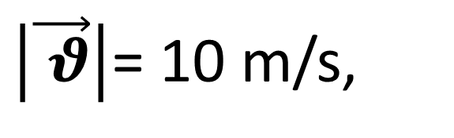
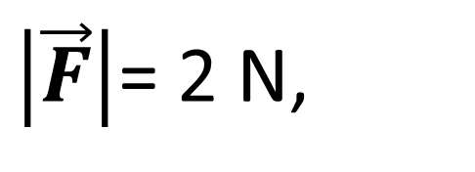

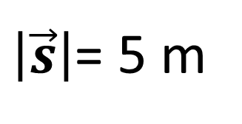
VEKTOR KATTALIK
Vektor kattalikning faqat miqdorini ko‘rsatmoqchi bo‘lsak, quyidagicha ifodalaymiz:
$\left|\vec{F}\right|$= 2 N,
$\left|\vec{ θ}\right|$= 10 m/s,
$\left|\vec{s}\right|$= 5 m
yoki F = 2 N,$θ=10\frac{m}{s},$ s = 5 m

Slide 11
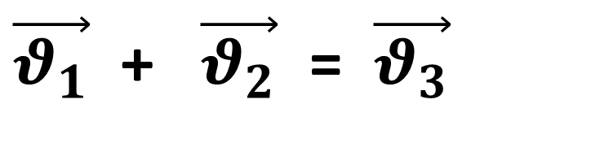
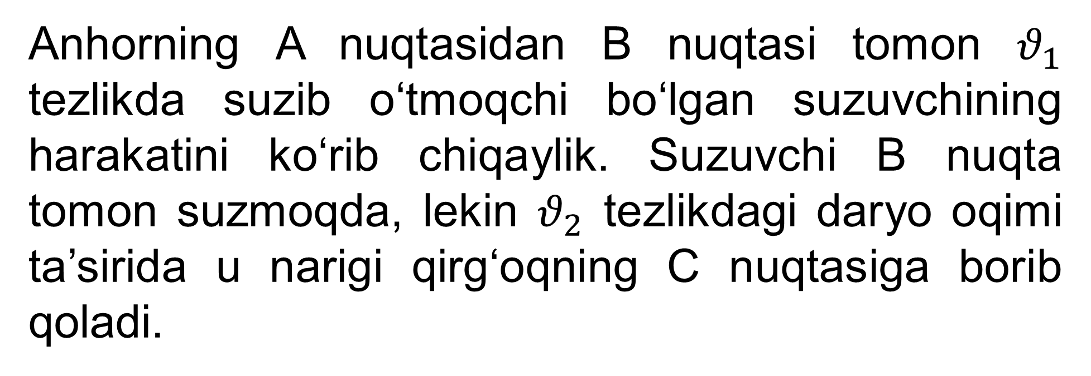
VEKTOR KATTALIKLARNI QO‘SHISH
Anhorning A nuqtasidan B nuqtasi tomon $θ_{1}$ tezlikda suzib o‘tmoqchi bo‘lgan suzuvchining harakatini ko‘rib chiqaylik. Suzuvchi B nuqta tomon suzmoqda, lekin $θ_{2}$ tezlikdagi daryo oqimi ta’sirida u narigi qirg‘oqning C nuqtasiga borib qoladi.
$\vec{θ_{1}}$ + $\vec{θ_{2}}$ = $\vec{θ_{3}}$

Slide 12
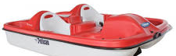
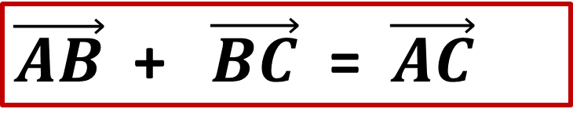



VEKTOR KATTALIKLARNI QO‘SHISH
AB kesma 4 m
BC kesma 3 m bo‘lsa,
4 m + 3 m = 7 m emas, balki 5 m bo‘ladi.
$\vec{θ_{2}}$
$\vec{θ_{3}}$
C
A
B
$\vec{AB}$ + $\vec{BC}$ = $\vec{AC}$
$\vec{θ_{1}}$

Slide 13
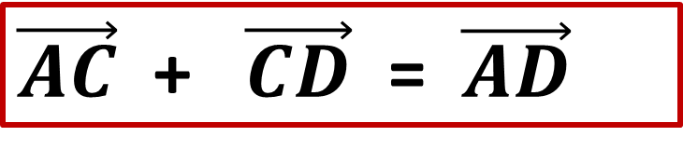


VEKTOR KATTALIKLARNI QO‘SHISH
C
D
$\vec{AB}$ + $\vec{BC}$ = $\vec{AC}$
$\vec{AC}$ + $\vec{CD}$ = $\vec{AD}$
$\vec{AB}$ + $\vec{BC}$ + $\vec{CD}$ = $\vec{AD}$
B
A

Slide 14
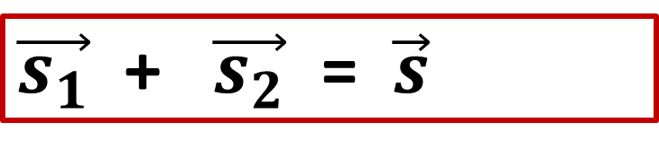


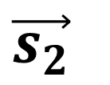
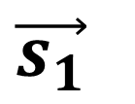
$\vec{s_{1}} va$ $\vec{s_{2}}$ VEKTORLARNI QO‘SHISH
B
$\vec{s_{2}}$
C
$\vec{s_{1}}$ + $\vec{s_{2}}$ = $\vec{s}$
$\vec{s_{1}}$
$\vec{s}$
Bu usulda qo‘shish uchburchak usulda qo‘shish qoidasi deb ataladi.
A

Slide 15
VEKTORLARNI QO‘SHISH QOIDASI
Ikki vektorni qo‘shish uchun birinchi vektorning oxiriga ikkinchi vektorning boshi qo‘yiladi va birinchi vektorning boshidan ikkinchi vektorning oxiriga yo‘nalgan vektor o‘tkaziladi. Shu vektor ikki vektorning yig‘indisi bo‘ladi.

Slide 16
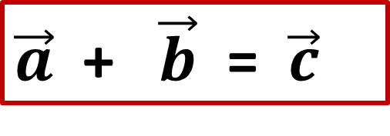




$\vec{a} va$ $\vec{b}$ VEKTORLARNING YIG‘INDISI
$\vec{c}$
$\vec{b}$
$\vec{a}$ + $\vec{b}$ = $\vec{c}$
$\vec{a}$
Bu yo‘nalishli to‘g‘ri chiziq fizik kattalikning yo‘nalishinigina emas, balki son jihatdan miqdorini ham ifodalaydi.

Slide 17
VEKTORLARNI AYIRISH QOIDASI
Bir vektordan ikkinchi vektorni ayirish uchun ikkala vektorning boshlari bir nuqtaga qo‘yiladi va ikkinchi vektor uchidan birinchi vektor uchiga yo‘nalgan vektor o‘tkaziladi. Shu vektor ikki vektorning ayirmasi bo‘ladi.

Slide 18
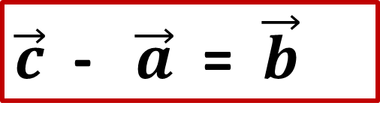




$\vec{a} va$ $\vec{c}$ VEKTORLARNING AYIRMASI
$\vec{c}$
$\vec{a}$
$\vec{c}$ - $\vec{a}$ = $\vec{b}$
$\vec{b}$
Demak, vektorlarni qo‘shish va ayirishda yo‘nalishli chiziqning uzunligi va yo‘nalishini o‘zgartirmagan holda vektorlarning boshi va oxiri qanday joylashtirilishiga ahamiyat berish kerak ekan.

Slide 19

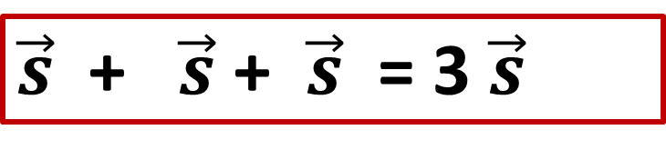
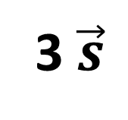


VEKTOR KATTALIKLARNI KO‘PAYTIRISH
$\vec{s}$
$\vec{s}$
$\vec{s}$ + $\vec{s}$ + $\vec{s}$ = 3 $\vec{s}$
$\vec{s}$
3 $\vec{s}$
Vektor kattalik musbat songa ko‘paytirilsa, uning kattaligi shu son marta ortadi, yo‘nalishi esa o‘zgarmaydi.

Slide 20


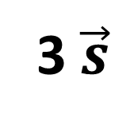

VEKTOR KATTALIKLARNI BO‘LISH
$\vec{s}$
$\vec{s}$
$\vec{s}$
3 $\vec{s}$
Vektor kattalik musbat songa bo‘linsa, uning kattaligi shu son marta kamayadi, yo‘nalishi esa o‘zgarmaydi.

Slide 21
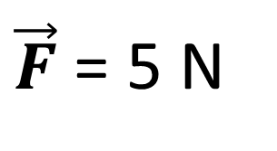








VEKTOR KATTALIKLARNING PROYEKSIYASI
B
$$y$$
$\vec{a}$
A
A
C
$\vec{s}$
$$\vec{F}$$
C
D
$$χ$$
0
B
$$χ$$
$\vec{F}$ = 5 N
$\vec{OB}$ = 3 N
$\vec{OC}$ = 4 N

Slide 22









1 - MASHQ
1. 22-rasmda ko‘rsatilgan a) $\vec{s_{1}}$va $\vec{s_{2}}$ vektorlarning; b) $\vec{F_{1}}$va $\vec{F_{2}}$vektorlarning yig‘indisini daftaringizga tasvirlang.
$\vec{s_{1}}$
$\vec{F_{1}}$
$\vec{s}$
$\vec{s_{2}}$
$\vec{F}$
$\vec{F_{2}}$
a) $\vec{s_{1}}$va $\vec{s_{2}}$
b) $\vec{F_{1}}$va $\vec{F_{2}}$

Slide 23








1 - MASHQ
2. 22-rasmda ko‘rsatilgan a)$\vec{s_{1}}$vektordan $\vec{s_{2}}$ vektorning ayirmasini daftaringizga tasvirlang.
$\vec{s_{1}}$
$\vec{s_{1}}$
$\vec{s}$
$\vec{s_{2}}$
$\vec{s_{2}}$
$\vec{s}$
Yig‘indisi
a) $\vec{s_{1}}$vektordan $\vec{s_{2}}$ vektorning ayirmasi

Slide 24
Mustaqil bajarish uchun topshiriqlar:
Uyingizdan maktabgacha borish yo‘lini vektor ko‘rinishida ifodalab, bu vektorlarning yig‘indisini toping.
1-mashqning qolgan topshiriqlarini bajaring.

Slide 25

Aziz o‘quvchilar,
Shaxsiy gigiyena qoidalariga amal qiling
va qo‘lingizni tez-tez sovunlab yuvishni unutmang!

Slide 26
Fazoning asosiy xossalari:
Haqiqattan ham mavjudligi,
materiya bilan ajrajmasligi,
cheksizligi,
uch o‘lchamliligi
Barcha fizik obyektlarning bo‘yi, eni va balandligi mavjud.

